Slide 1
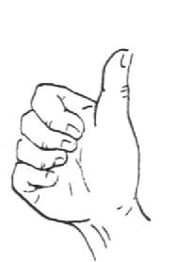
7.8.1 安培力
磁场中，电流元受力
S

Slide 2
有限长载流导线所受的安培力（力的叠加原理）

Slide 3
例 1 如图一通有电流 的闭合回路放在磁感应强度为 的均匀磁场中，回路平面与磁感强度 垂直 . 回路由
直导线 AB 和半径为
的圆弧导线 BCA 组成 ，
电流为顺时针方向，
求磁场作用于闭合
导线的力.
C
r
B
A
o

Slide 5
解
根据对称性分析
C
r
B
A
o

Slide 6
因
C
由于
r
B
A
故
o

Slide 7
例 2 求如图不规则的平面载流导线在均匀磁场中所受的力，已知 和 .
P
L

Slide 9
结论 任意闭合的平面载流导线在均匀磁场中所受的合力，为零。
一般性的证明：

Slide 10
例 3 半径为 载有电流 的导体圆环与电流为 的长直导线 放在同一平面内（如图），直导
线与圆心相距为 d ，
且 R < d 两者间绝缘 ，
求 作用在圆电流上的
磁场力.
d
O
R

Slide 12
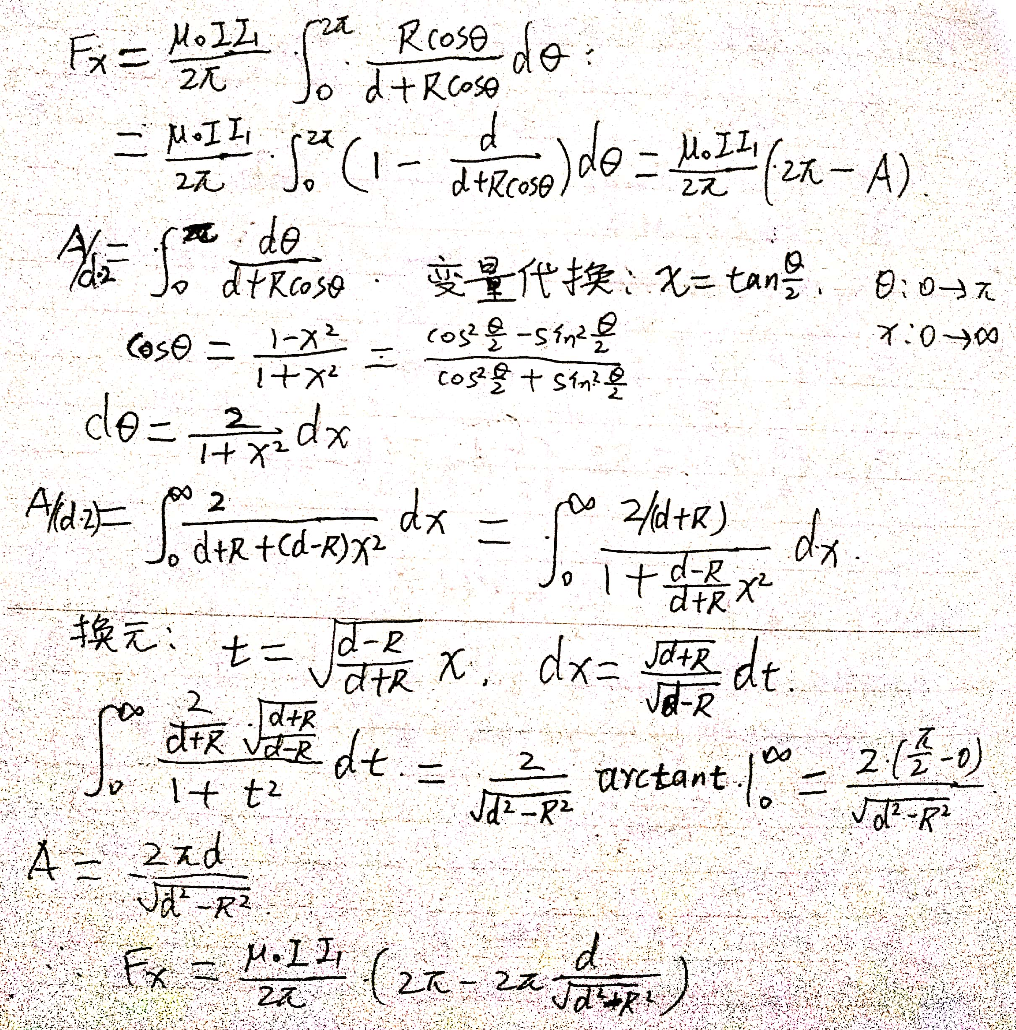

Slide 13
解
.
d
O
R

Slide 14
.
d
O
R

Slide 15
.
d
O
R

Slide 16
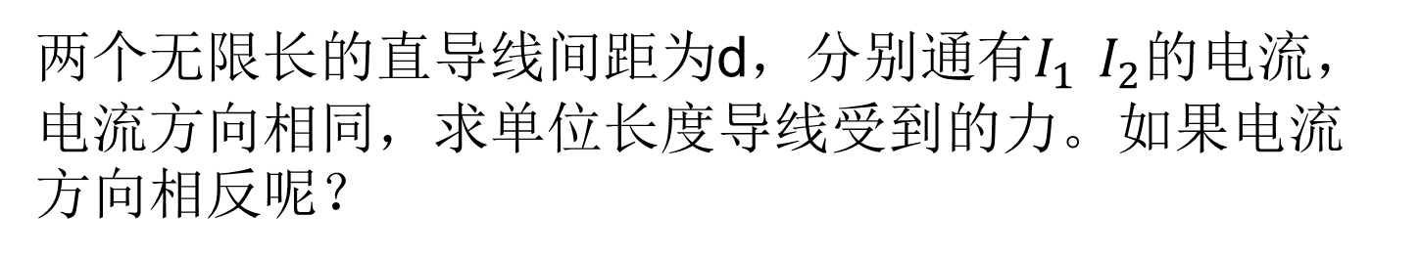
两个无限长的直导线间距为d，分别通有$I_{1}$ $I_{2}$的电流，电流方向相同，求单位长度导线受到的力。如果电流方向相反呢？

Slide 17
课后思考题：7-23，7-26

Slide 18
7.8.2 磁场作用于载流线圈的磁力矩
如图 均匀磁场中有
一矩形载流线圈
MNOP。
线圈所受合力=？力矩=？
P
M
I
O
N
O,P
M,N

Slide 20
（1） 与 同向
（2）方向相反
（3）方向垂直
讨 论
稳定平衡
不稳定平衡
力矩最大
. . . . .
. . . . .
. . . . .
. . . . .
× × × × ×
× × × × ×
× × × × ×
× × × × ×
× × × ×
I
I
I
.
B
B
B

Slide 21
 | 物理量 | 在电(磁)场中受力情况 | 稳定状态
电偶极子
圆形电流

Slide 22
结论: 均匀磁场中，任意形状刚性闭合平面通电线圈所受的力和力矩为
θ
=
0
稳定平衡
θ
=
π
非稳定平衡
磁矩
与 成右螺旋

Slide 23
例4 如图半径为0.20 m，电流为20 A，可绕轴旋转的圆形载流线圈放在均匀磁场中 ，磁感应强度
的大小为0.08 T，方向
沿 x 轴正向.
问线圈受力情况怎样？
线圈所受的磁力矩又
为多少？
J
I
R
Q
o
K
P

Slide 26
任意形状的闭合平面电流，所受磁力矩的证明（不讲）：

Slide 27
解 （方法一）把线圈分为JQP和PKJ两部分
J
I
以 为轴，
所受磁力矩大小
R
Q
O
K
P

Slide 28
J
I
R
Q
O
K
P

Slide 29
（方法二）
J
I
R
Q
O
K
P

Slide 30
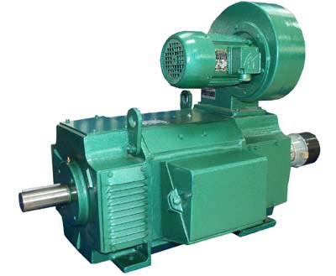
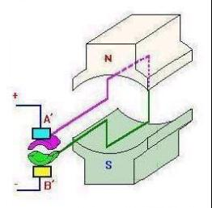
直流电动机

Slide 31
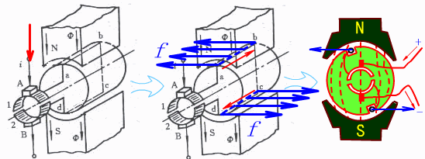

Slide 34
本章目录
选择进入下一节：
7-4 毕奥-萨伐尔定律
7-5 磁通量 磁场的高斯定理
7-6 安培环路定理
7-7 带电粒子在电场和磁场中的运动
7-8 载流导线在磁场中所受的力
7-9 磁场中的磁介质
END

